Slide 1

Laurent serait-il un traître?

Slide 2
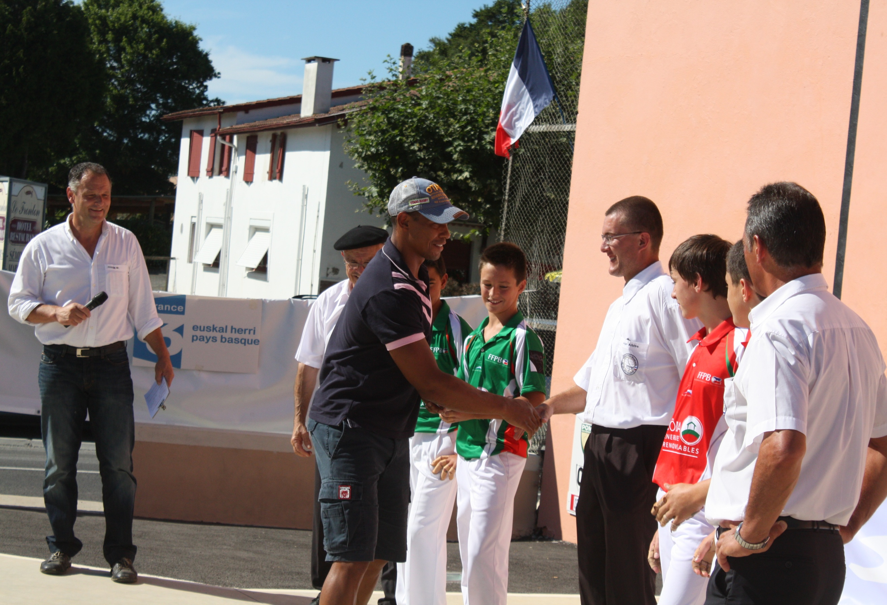
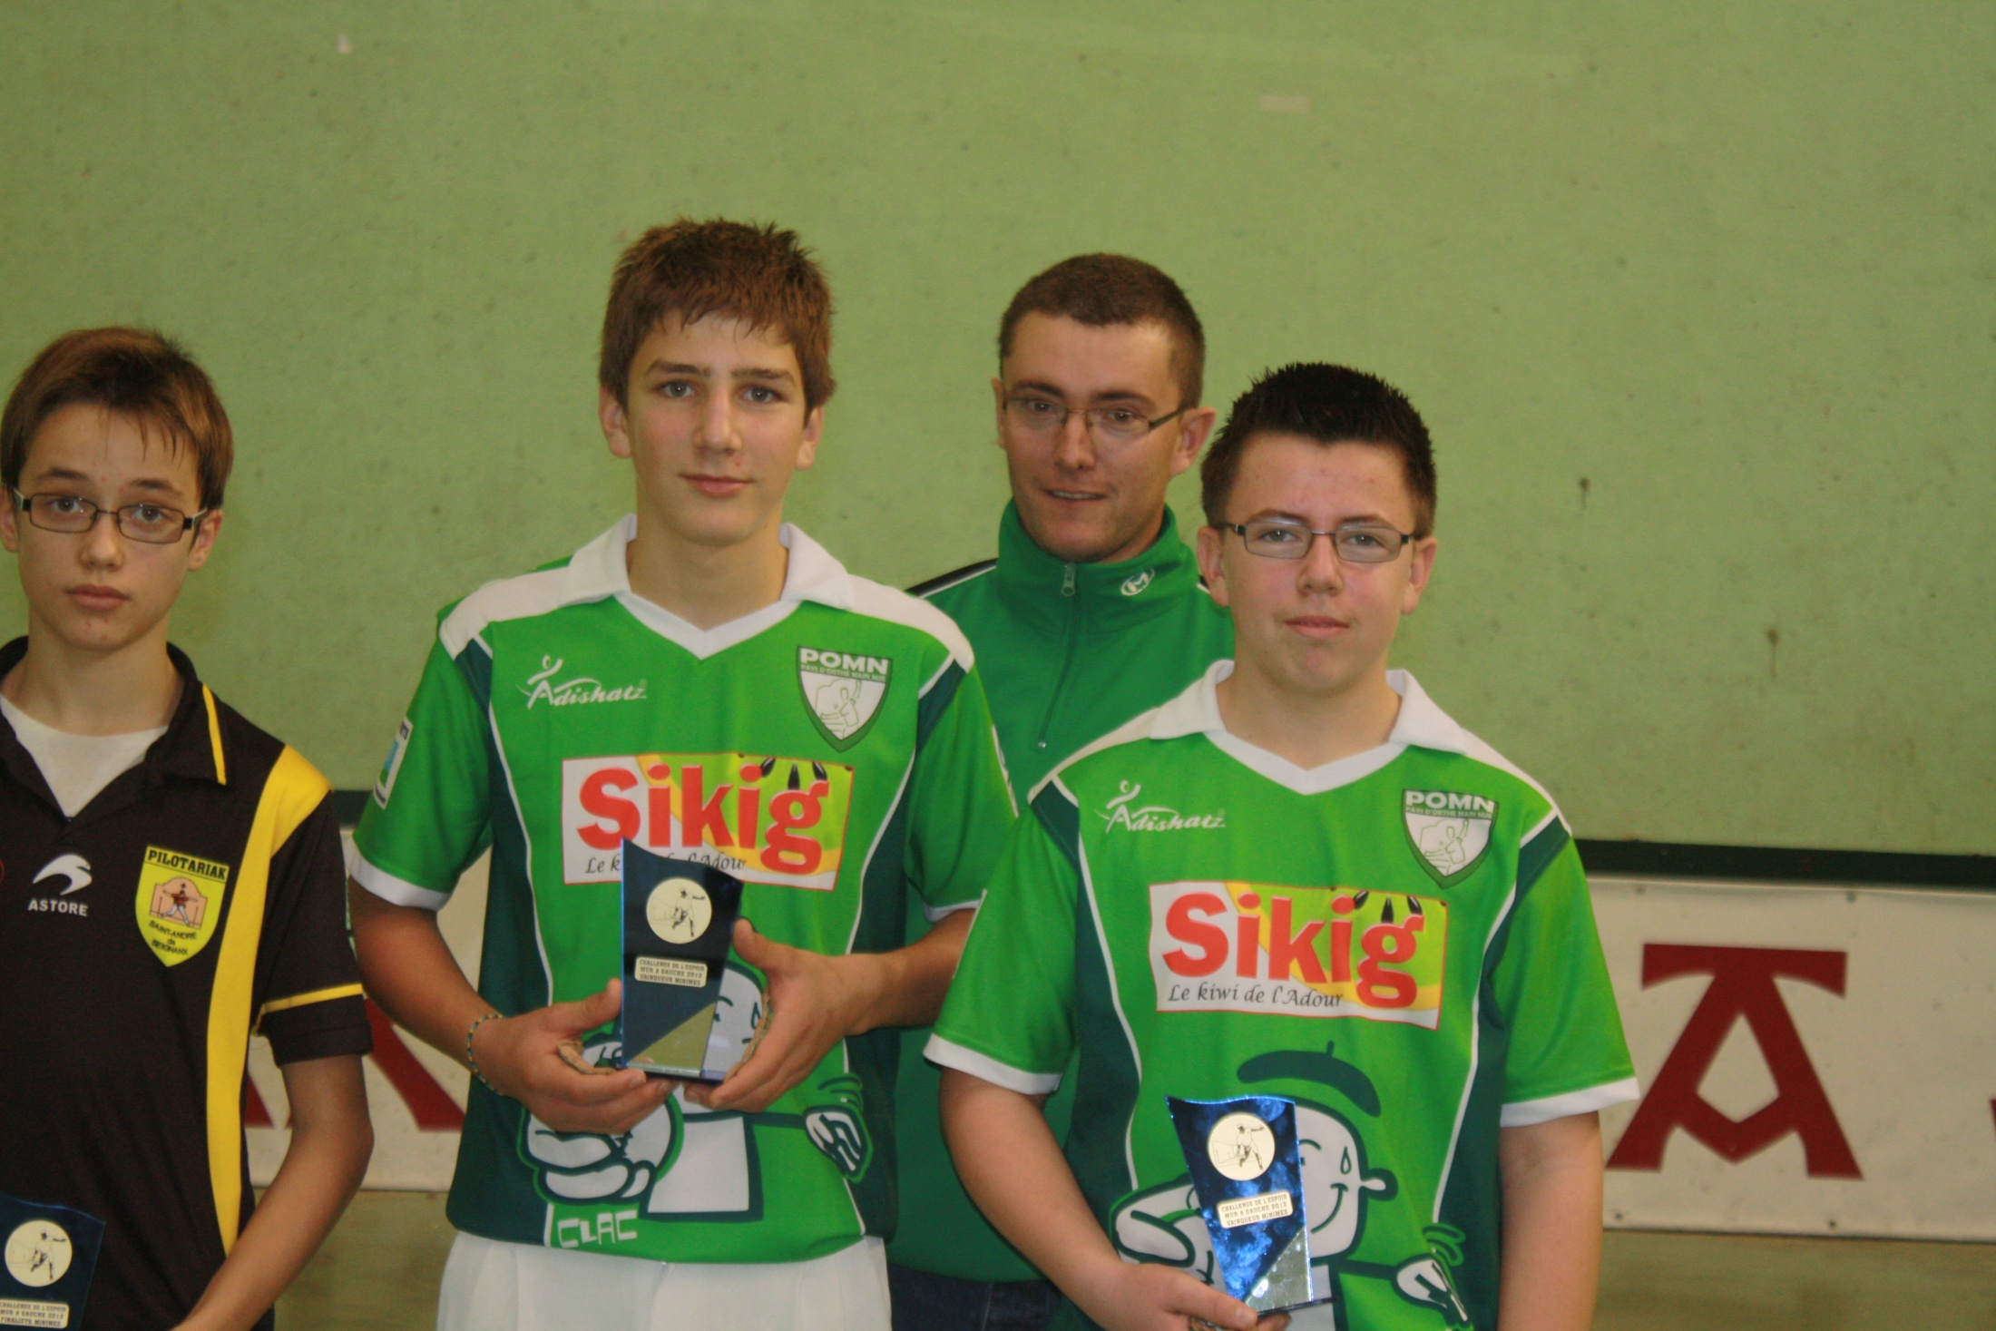


Vous connaissez Laurent Garbay, C’est le coach de nos minimes, un excellent juge de la Ligue des Landes, et un fervent supporter de l’U.S.DAX…
ALLEZ LES ROUGES! ALLEZ LES BLANCS!
ALLEZ LES ROUGES ET BLANCS…
Cliquez avant la fin de la chanson

Slide 3



Vous pensiez qu’hier, il était allé à Aurillac
Encourager ses favoris
ALLEZ LES ROUGES! ALLEZ LES BLANCS!
ALLEZ LES ROUGES ET BLANCS…

Slide 4
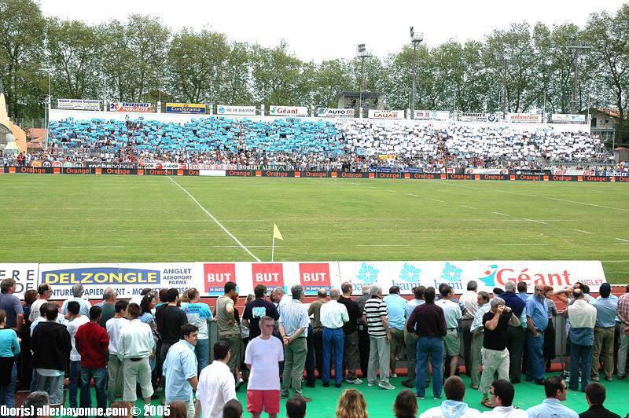
Et bien, pas du tout, et notre rédaction est encore une fois très bien renseignée, Laurent était à Jean Dauger, incognito, pour assister au match Aviron Bayonnais/Stade Montois

Slide 5

Une question se pose
POURQUOI LAUrent était-il à bayonne?…

Slide 6
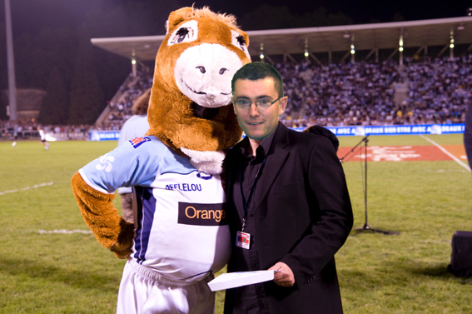
était-il au côté de Pottoka pour aider les bayonnais?

Slide 7
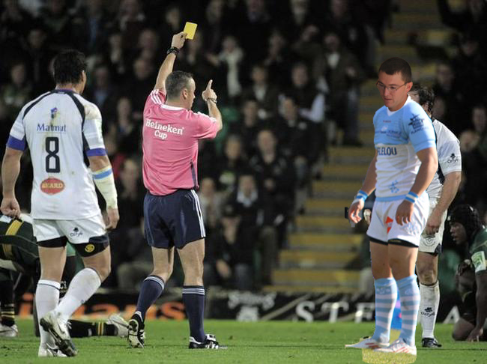
CE QUI Mériterait quand même…
Une petite biscotte!

Slide 8
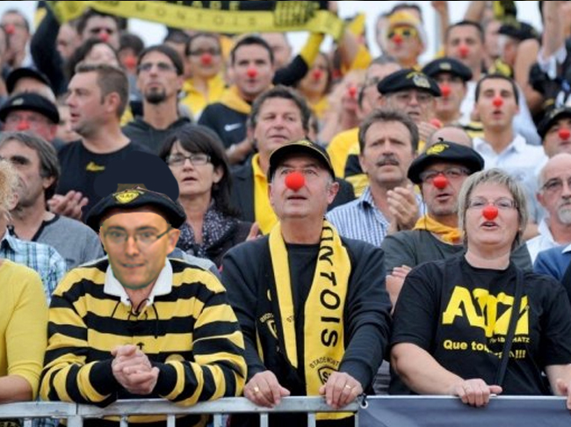
Ou bien alors, était-il venu par solidarité départementale?

Slide 9
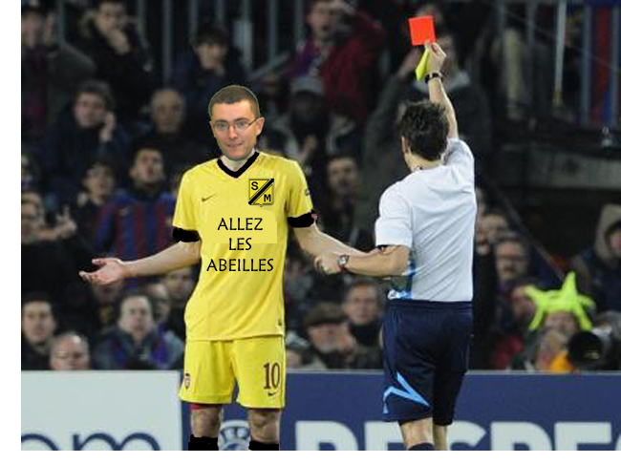
Et là ça serait directement…
Le carton rouge

Slide 10

Dans tous les cas on compte sur vous pour ne pas ébruiter l’affaire…
Allez les rouges, allez les blancs, allez les rouges et blancs
fin

